Slide 1
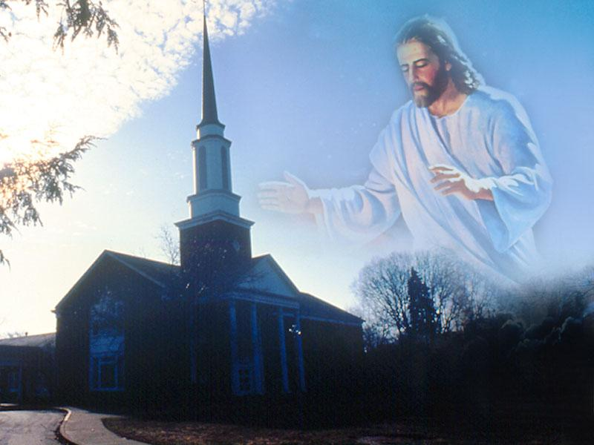
Lección 5
01 de agosto 2026
TODO PARA LA GLORIA DE DIOS
TEXTO CLAVE: 1 Corintios 10:31
Escuela Sabática – 3° Trimestre de 2026

Slide 2
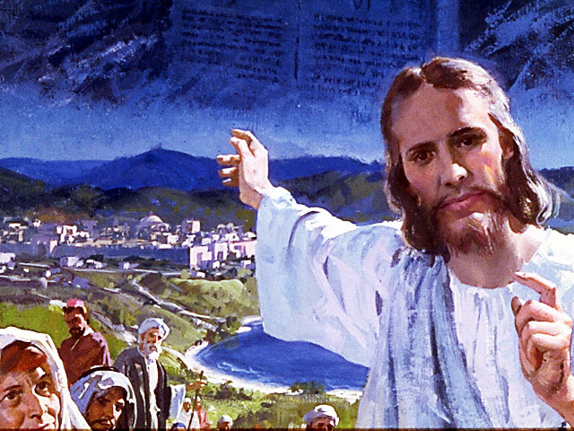
I. OBJETIVO: ¿Qué enseñar y aprender?
Aprendamos a ser, un discípulo que huye de la idolatría al hacer todo para la gloria de Dios.
APRENDIZAJE POR NIVELES:
SABER: Entender el concepto amplio de la idolatría.
SENTIR: El deseo de huir de la idolatría.
HACER: La decisión de hacer todo para la gloria de Dios.

Slide 3

II. MOTIVAR: ¿Cómo motivar y cómo enseñar?
Con preguntas motivadoras, presentando necesidades y casos de la vida:
¿Se puede ingerir alimentos ofrecidos a los ídolos?
¿Qué aprendemos de la historia del pasado del pueblo de Dios?
¿Por qué debemos huir de la idolatría?

Slide 4
III. EXPLORA: 1.¿Se puede ingerir alimentos ofrecidos a los ídolos? 1 Corintios 8:1- 13
“Confiados en su conocimiento, los fuertes creían que comer alimentos sacrificados a los ídolos era inofensivo. Pablo les concedió ese derecho bajos ciertas condiciones. Sin embargo, si eso se convertía en un obstáculo para los débiles (1 Cor. 8:9) debían ser evitado… por amor a Cristo y a los demás.” (GEB 50)
“Cuando se sacrificaban animales a los dioses paganos en los templos paganos, parte de la carne era entregado a los sacerdotes, quienes la vendían en el mercado, un cristiano podía comprarlo si saberlo.”
“Pero no podían participar en las ceremonias paganas porque este equivale adorar a los demonios. ”(GEB 53)

Slide 5
2. ¿Qué aprendemos de la historia del pasado del pueblo de Dios? 1 Corintios 10:1 - 11
La historia es una fuente de aprendizaje, aprendemos las buenas enseñanzas de las buenas prácticas, también se aprenden de los errores, los errores no deben se repetidos.
La Escritura dice: “Hermanos no quiero que ignoréis que nuestros padres estuvieron todos bajo la nube y todos pasaron el mar.” Nos recuerda la conducción, la presencia y la protección de Dios. (1 Cor. 10:1)
De los errores del pueblo de Dios nos dice: “No codiciemos cosas malas, como ellos codiciaron. Ni seáis idólatras, como algunos de ellos. Ni forniquemos, como algunos de ellos fornicaron.”(1 Cor. 10:6- 8)
Notes:
GEB

Slide 6
3. ¿Por qué debemos huir de la idolatría? 1 Corintios 10:20, 21
Porque si amamos a alguna cosa y priorizando a algo por encima de Dios ofendemos a nuestro Creador y Redentor, transgredimos el mandamiento : “No tendrás dioses ajenos delante de mí.” (Éxo. 20:3)
La historia bíblica registra de la idolatría del rey Manasés, dice hizo lo malo ante los ojos del Señor; en la casa de Dios, edificó altares a dioses falsos como Baal y Asera, no puso en primer lugar a Dios Creador. (2 Crón. 33:1- 3)
“La historia del joven rico, nos muestra que amaba sus posesiones mas que a Dios y a su prójimo. (Mar. 10:22) Era un idólatra.” (GEB 11)

Slide 7
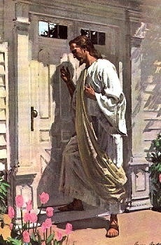
IV. APLICA:
¿Qué debo sentir al recibir estos conocimientos?
El deseo de hacer todo para la gloria de Dios, obedeciendo sus mandamientos y huyendo de la idolatría.
¿Deseas dar gloria a Dios?
¿Cuál es tu decisión?
V. CREA: ¿Qué haré para compartir esta lección la próxima semana? Crear oportunidades y compartir sobre como dar gloria a Dios. Amén

Slide 8
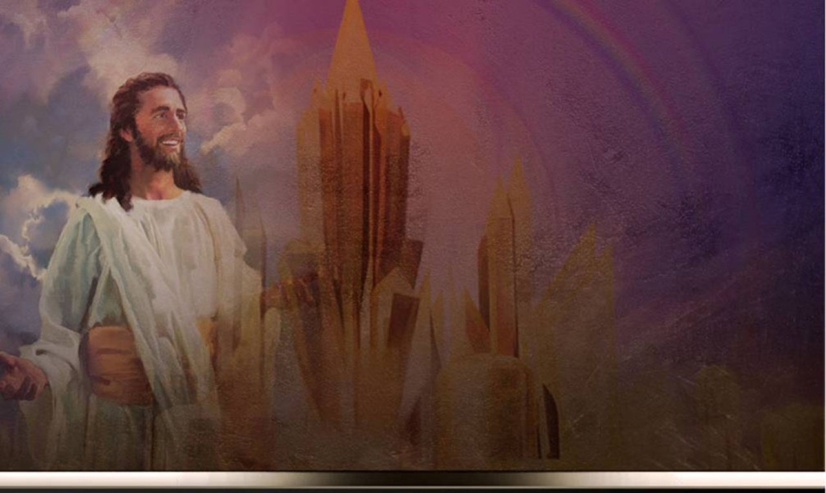

Créditos
DISEÑO ORIGINAL
Lic. Alejandrino Halire Ccahuana
http://decalogo-janohalire.blogspot.com/p/escuela-sabatica.html
Distribución
Recursos Escuela Sabática ©
Para recibir las próximas lecciones inscríbase enviando un mail a:
www.recursos-biblicos.com
Asunto: Lecciones en PowerPoint
RECURSOS BÍBLICOS
Recursos gratuitos
https://www.recursos-biblicos.com/2014/04/resumen-de-la-leccion-de-escuela-sabatica-para-segundo-trimestre-2014.html
https://es.slideshare.net/ahalirecc
Recursos
Escuela Sabática

